Slide 1
FastWer
Oriol andrés
Albert ginés
Rubén hERAS

Slide 2
Presentación
Objetivos del proyecto
Funciones
Estado
Product Backlog
En desarrollo
Conclusión

Slide 3
Objetivos del proyecto
Ayudar a todas aquellas personas indecisas
Plantear tests y cuestionarios
Posteriormente ofrecer una plataforma más completa y fiable que yahoo

Slide 4
Funciones
Registro y login propio
Posibilidad de crear preguntas y respuestas de dos tipos
Contestar preguntas de otras personas
Función para seguir a otros usuarios y ver sus preguntas
Notificaciones al recibir una pregunta
Inicio donde ver las preguntas de la comunidad y con filtro

Slide 5
Estado
Login y registro ✔️
Seguidores ✔️
Inicio ✔️
Alta pregunta ✔️

Slide 6
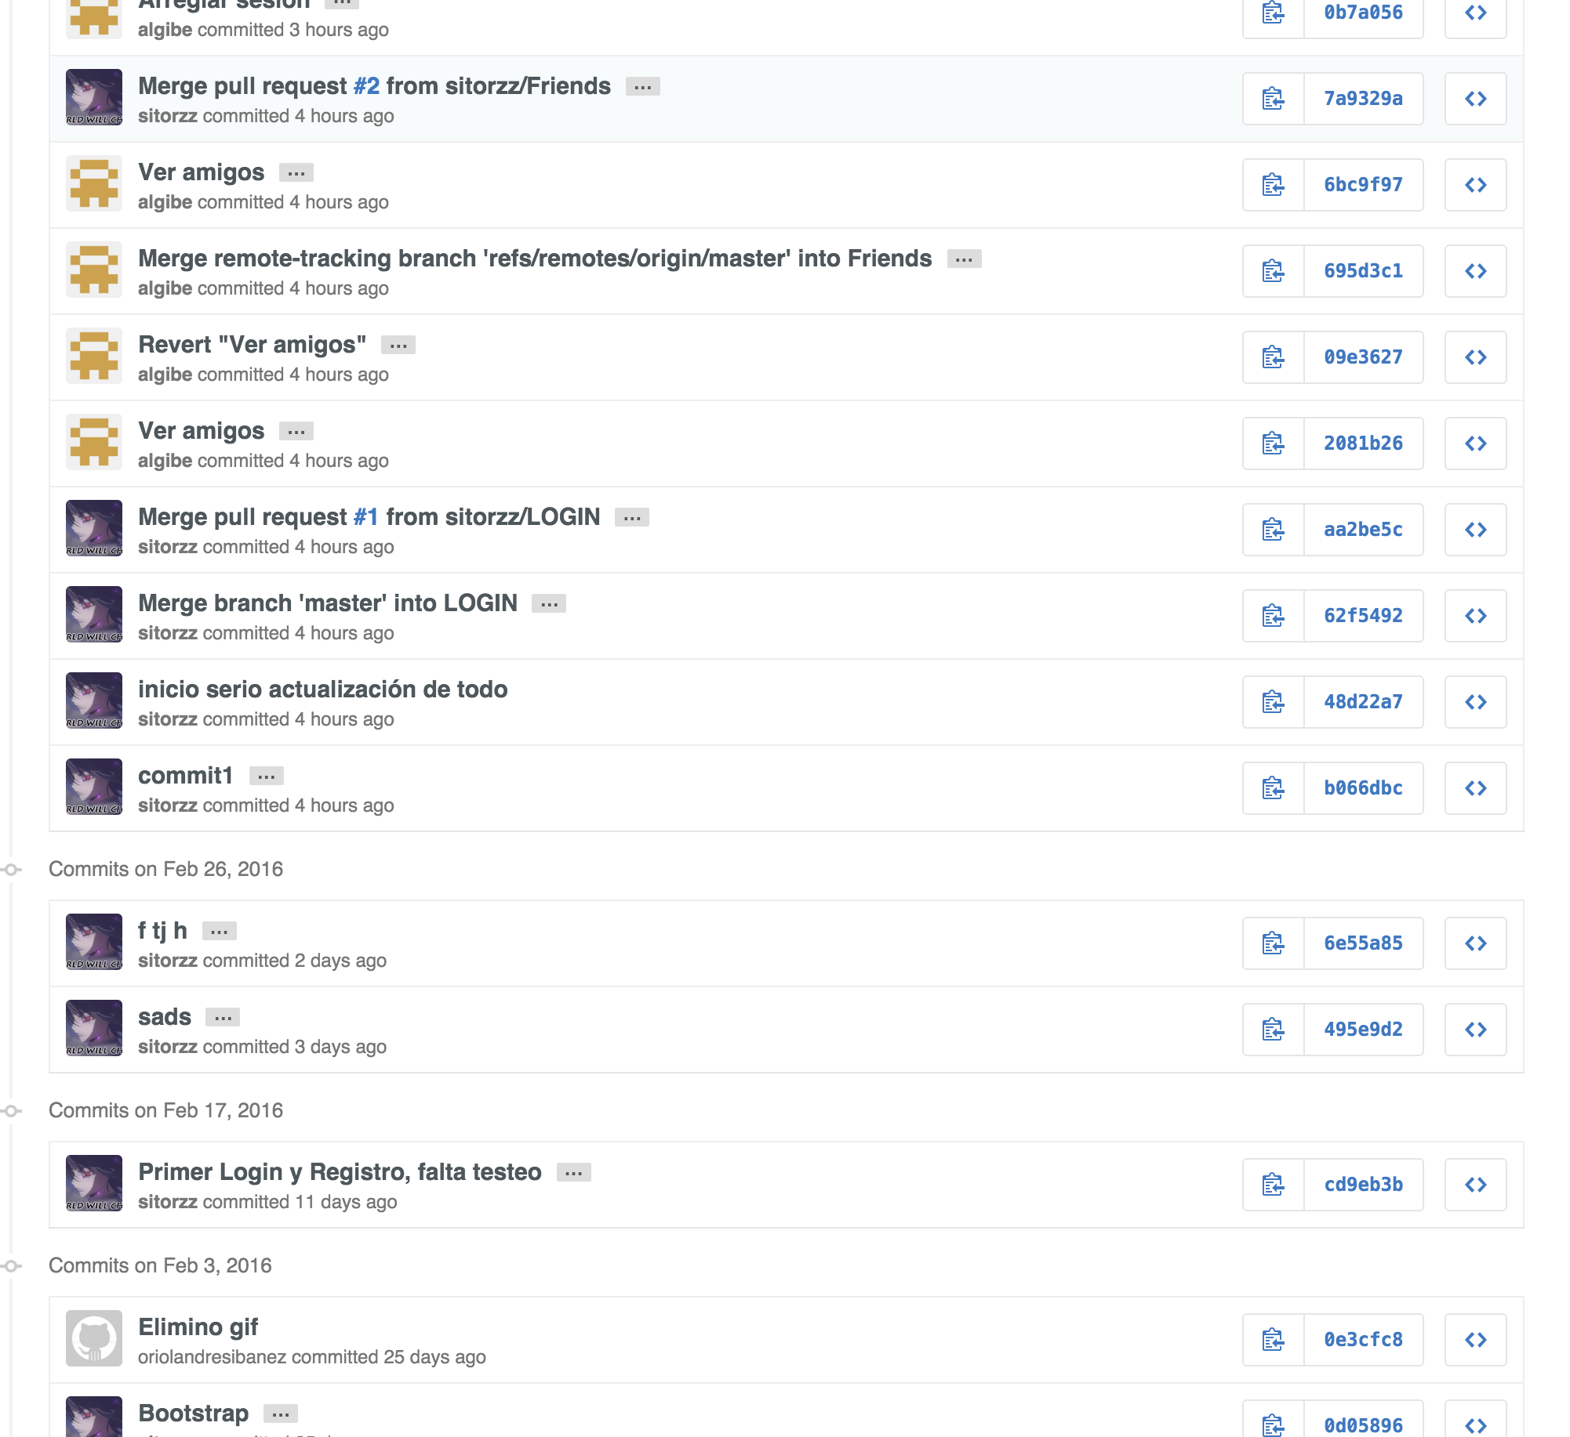
Estado

Slide 7
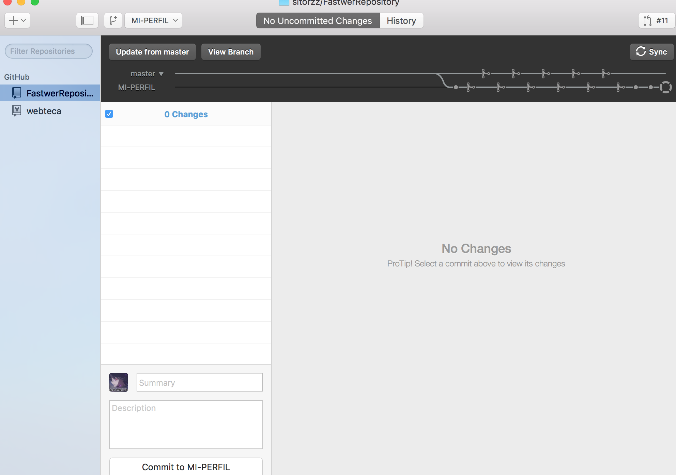
Estado

Slide 8
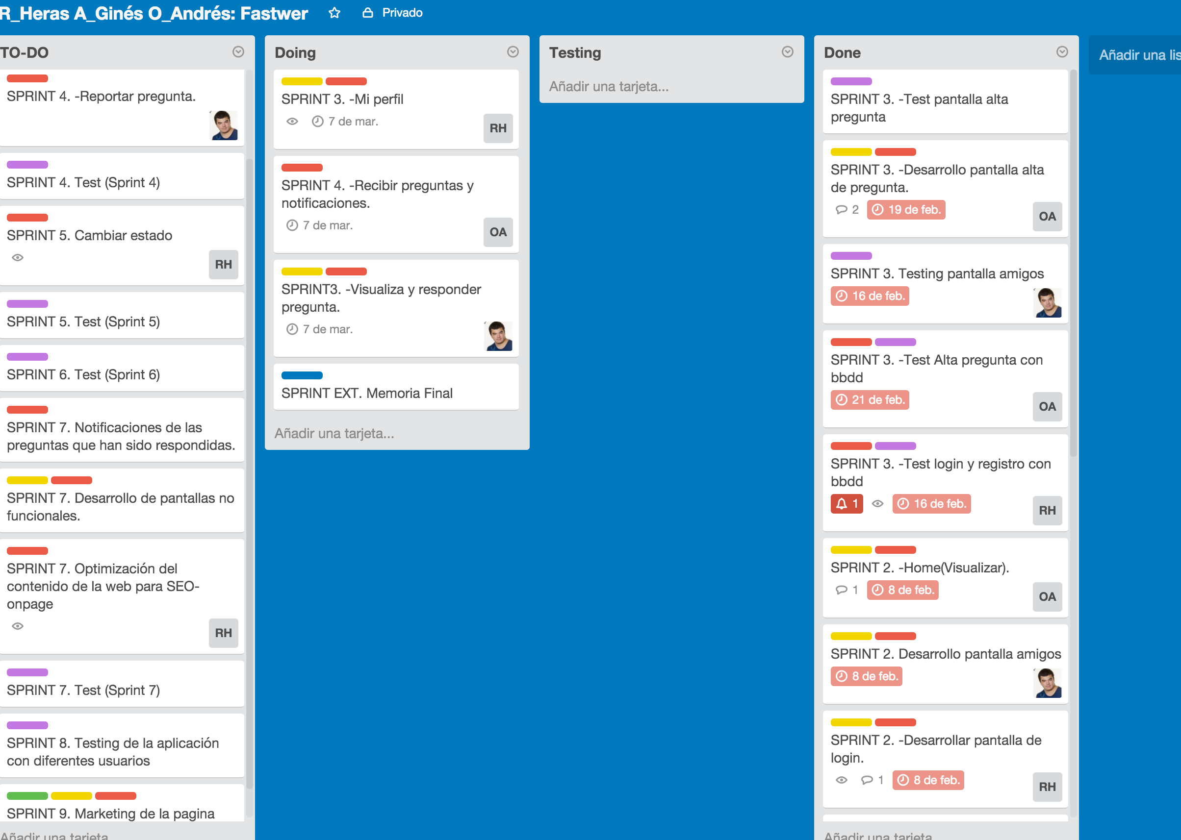
Product Backlog

Slide 9
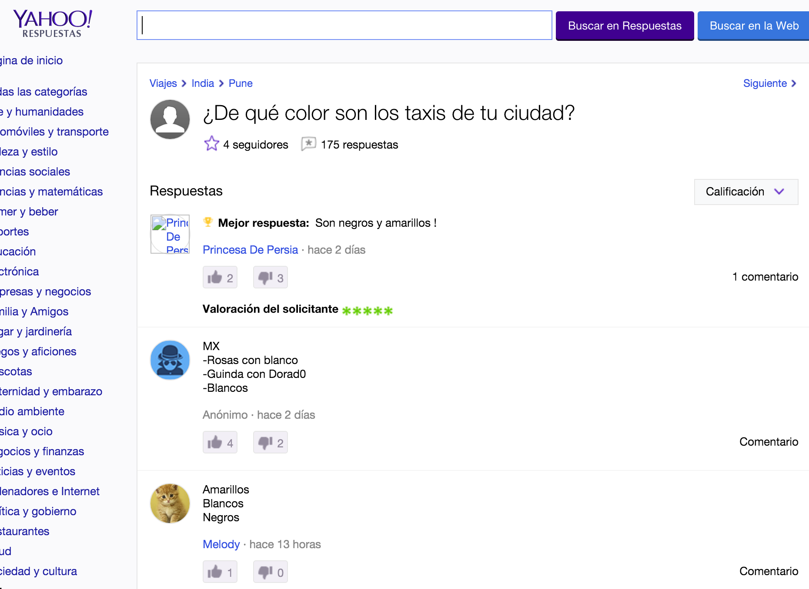
Estado

Slide 10
En desarrollo
Mi Perfil
Política del sitio
Responder pregunta
Ajax dinámico alta pregunta

Slide 11
Conclusiones
Dinamismo de trabajo
Acotación de tiempo para los sprints
Trabajo colectivo a tiempo real
Test en diferentes equipos
Repartición de tareas

